Slide 1



Totem Gui
PROJETO FINAL
PROGRAMAÇÃO 1
Alunos: Herik Rafael Peter da Silva e Lucas Matielli Lorenzon
Apresentado Para:
Professor: Rodrigo Goulart

Slide 2

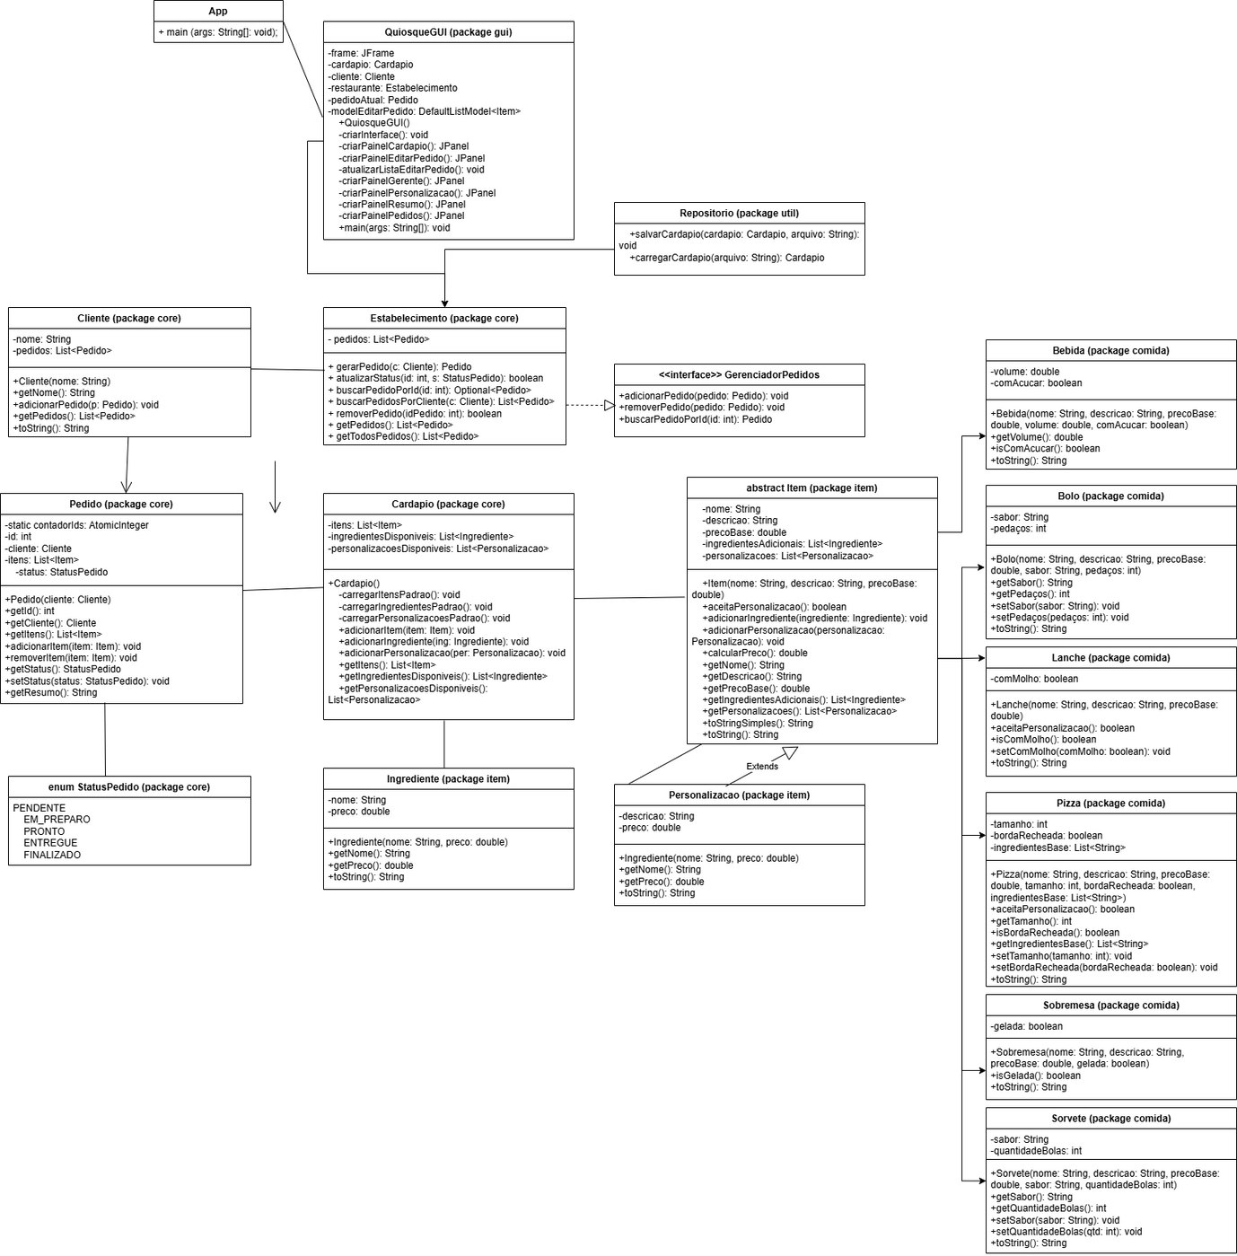
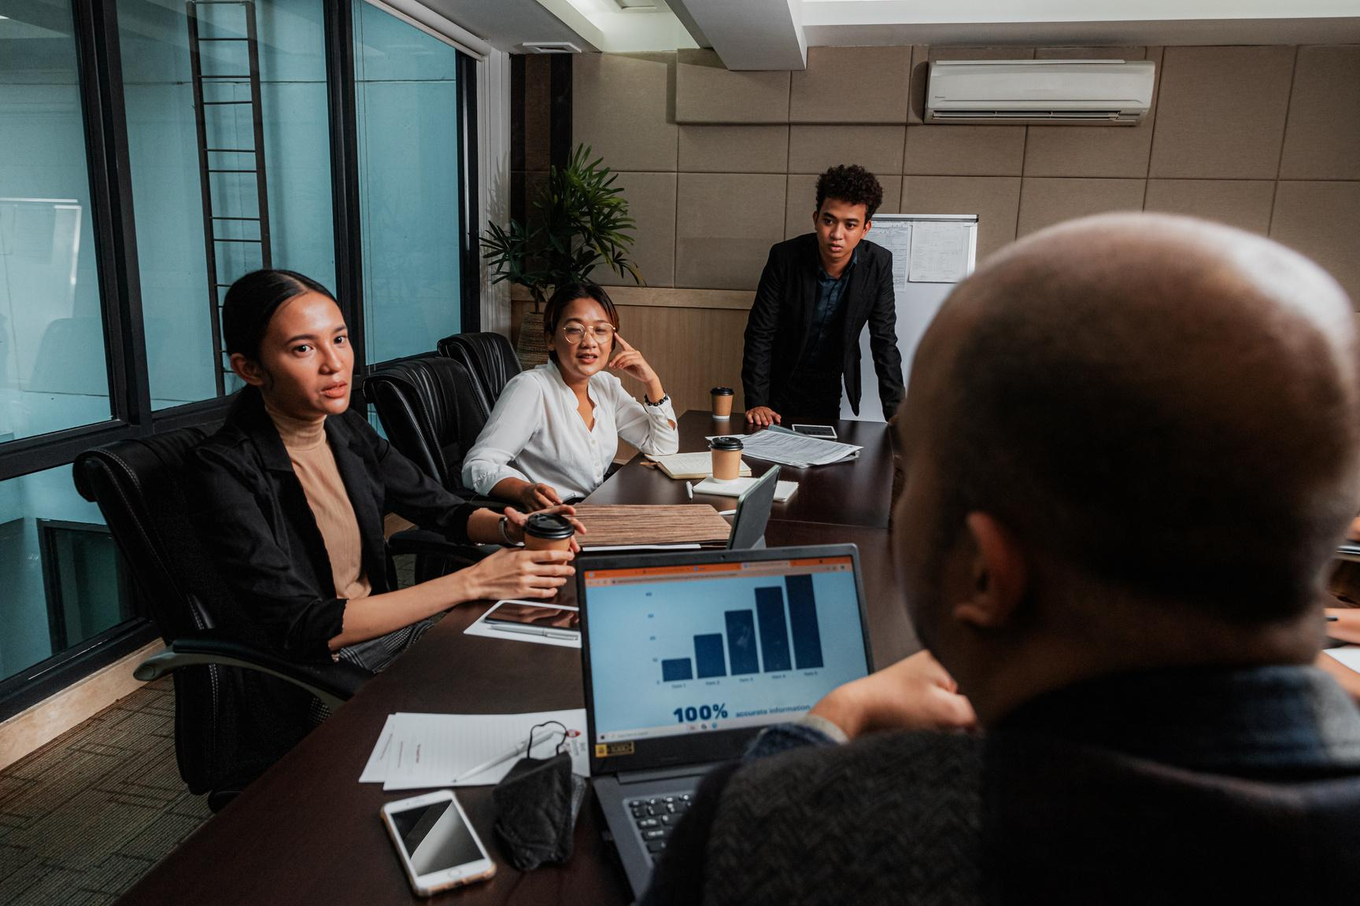

Objetivo e Modelagem
| UML |
Simulação de um quiosque de autoatendimento para clientes e gerenciamento de pedidos pelo restaurante;
Divisão entre Cliente (usuário final) e Estabelecimento (administração/gerente);
Estrutura baseada em Pedido, Itens, Cardápio e Personalizações, compondo o menu e a solicitação;
Uso de Status do Pedido para representar o andamento (PENDENTE, EM_PREPARO, FINALIZADO);
GUI simples construída com Java Swing, interface intuitiva para pedidos e gerenciamento.

Slide 4
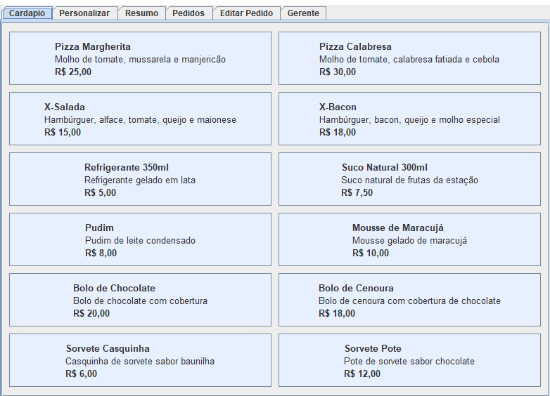
Aplicativo
 | CLIENTE:
01 | Incluir e Excluir Produtos
02 | Pedidos Atualizados
03 | Cancelar e Finalizar Pedido
04 | Cardápio

Slide 5
Aplicativo
 | Gerente:
01 | Resumos de pedidos
02 | Pedidos Atualizados
03 | Mostra o resumo de pedidos

Slide 6
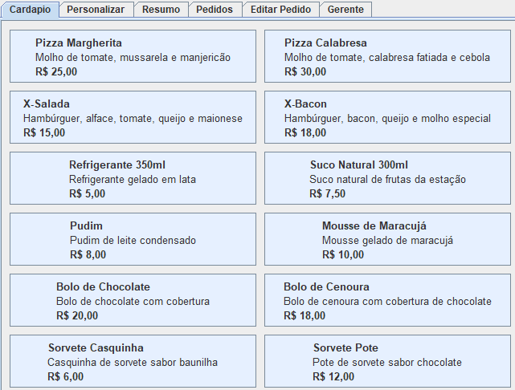
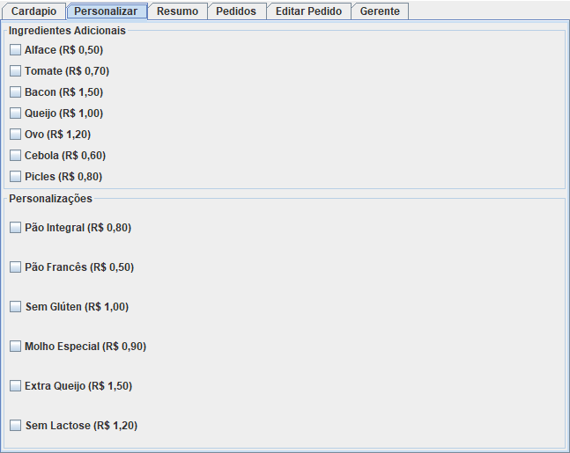

Interface:

Slide 7
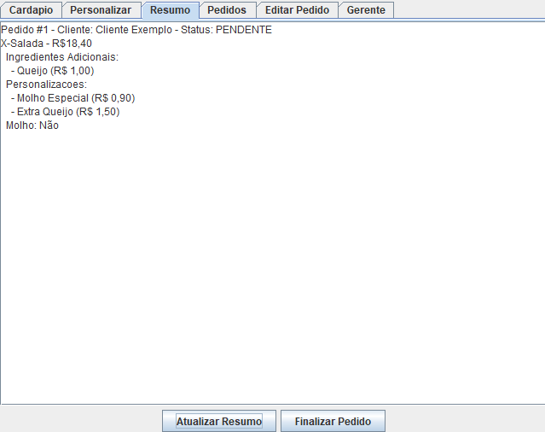
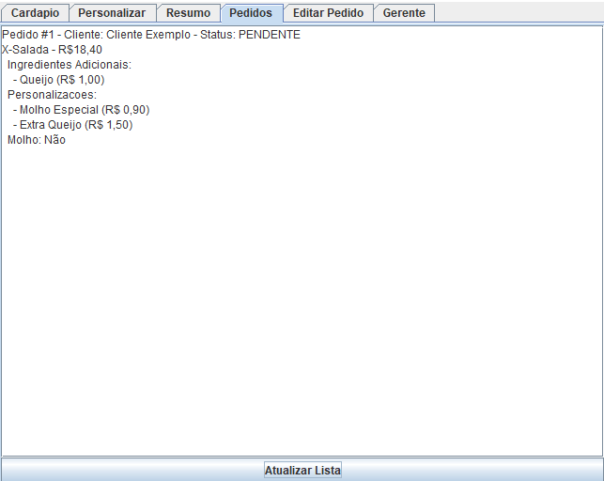
Interface:

Slide 8
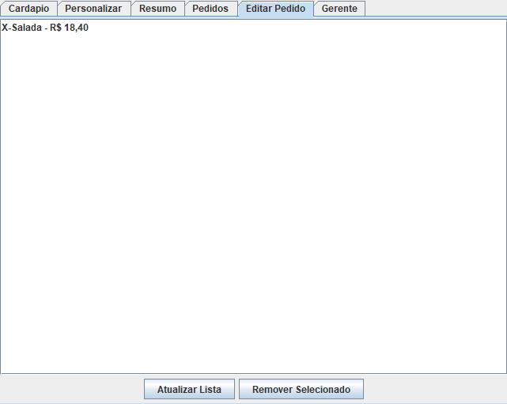
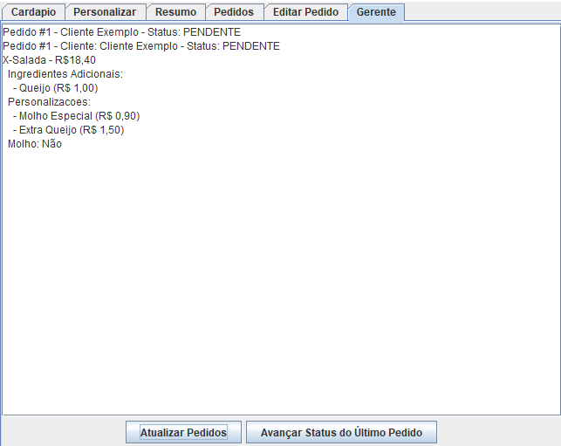
Interface:

Slide 9
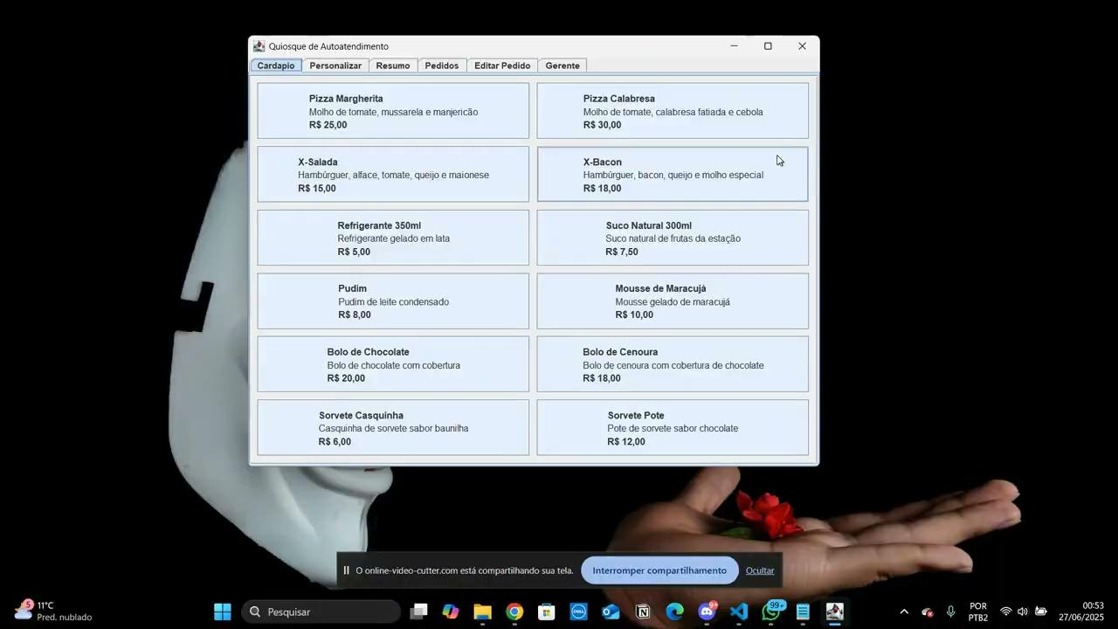
Interface:

Slide 10


Requisitos Técnicos
Representação de Elementos do Mundo Real:
Interface:
Coleções:
Utiliza-se a interface de status do pedido para garantir e manipular a funcionalidade de acompanhamento do estado do pedido.
Como mostrado no UML, realiza-se a criação de objetos que representam o Cardápio, os Itens e os Pedidos.
A classe Pedido utiliza uma estrutura de listagem encadeada dinamicamente. Já as classes Cardápio e TelaPedidos fazem uso de ArrayList para armazenar e gerenciar os dados.

Slide 11
Limitações e Trabalhos Futuros
Limitações do Sistema Atual:
Banco e Arquivos | Sem persistência de dados não são salvos em banco ou arquivos apenas em tempo de execução.
Interface Gráfica Simples | GUI funcional, mas não responsiva ou adaptada para telas touch.
Personalização Limitada | Alguns itens não permitem combinações ou múltiplos complementos.
Gerenciamento Restrito | Painel do gerente sem relatórios, filtros ou controle de estoque.
Pagamento | Integração com sistema de pagamentos Permitir que a gerência acompanhe e registre pagamentos realizados.

Slide 12

Obrigado a todos vocês pela atenção na apresentação do projeto.
Trabalho Final/Prog1

